Slide 1
為要多得人
哥林多前書 9 :9-19

Slide 2
9-10 因為在摩西的律法中寫着:「在踹穀的牛你們不可罩住牠的嘴。」神豈是顧念牛。或者神不全然為我們說的嗎? 的確這是為我們的緣故寫的,因為耕種的要存着盼望去耕種, 而且收割的也應該存着分享的盼望。
11-14 我們既把靈播種給你們,若我們從你們收穫生活所需, 這是大事嗎? 假如別人在你們之上享有這權利, 反而我們沒有更多嗎? 然而我們並沒有用過這權利, 倒是凡事忍受, 免得我們造成基督福音的阻礙。你們豈不知在聖殿供職的人吃聖殿中的食物, 而且在祭壇伺候的

Slide 3
人分享祭壇的祭物嗎? 照樣主也命令傳福音的人靠福音維持生活。
15-19 但這權利我全然沒有用過。我寫這些話, 並非要你們這樣待我; 因為我寧死好過讓任何人使我的誇耀成空。因為我傳福音是無可誇耀的, 因為需要催促著我, 因為我若不傳福音, 我就有禍了。因為我若甘心承擔這事, 就有工價; 若不甘心, 管家的職分卻已經託付給我了; 那麼我的工價是甚麼呢? 就是我傳福音使人不花錢, 免得我傳福音過分使用我的權利。為要多得人我自己作眾人的奴僕, 所以我出於眾人是自由的, 。

Slide 4
ἐξουσία 權利是什麼？
Power 自主決定和處置的權力
Authority 被更高權威授權而有治理權
Right 被法律保障的權利
Liberty 選擇喜歡做的事情的自由
Jurisdiction 管轄權
Strength 力量

Slide 5
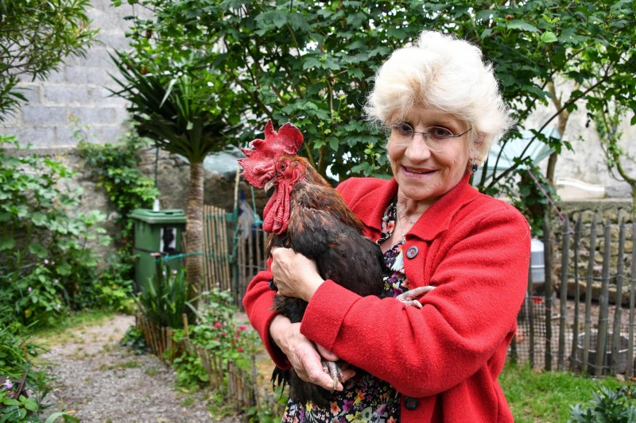
公雞擁有在清晨啼叫的權利嗎？
2019.9.5 法新社報導
Notes:
法國俄雷隆島（Oléron）一隻公雞名叫Maurice，2017年4月新搬進來住渡假屋的鄰居抱怨公雞清晨啼叫聲太吵，鄰居與飼主Corinne陷入長期爭執，最後鄰居告上法院說M公雞aurice造成噪音污染。飼主Corinne說原告平常都住在都市，每年只回村裏住幾次而已，飼主在這村裡住了35年，從來沒人說被公雞啼聲打擾。這案件引起法國各界討論，有14萬人簽署了「拯救Maurice」的請願書，有些人穿上印著公雞圖像和「Let Me Sing 讓我唱」的衣服表達支持公雞。今年9月5日法官裁定公雞Maurice擁有在清晨啼叫的權利，原告必須賠償被告1000歐元（1620澳元）。鎮長Christophe Sueur表示，農村的傳統聲音應該得到保護：「在這裡，我們可以聽到斑鳩的歌聲、海鷗的啼叫、拖拉機的轟轟聲，這也是我們島嶼美麗的原因。聲音非常重要，它是我們景觀魅力的一部分，你必須接受當地的傳統」。
。新聞報導員評論：這不尋常案件使公雞Maurice受到國際關注，也凸顯了法國城鄉居民想法大不相同。

Slide 6
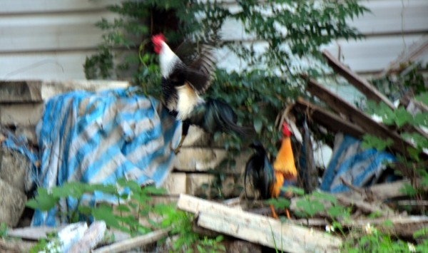
兩隻公雞每天清晨4點啼叫, 台東民生里民受不了, 里長網路徵求抓雞高手為民除害
2019-01-04 台東報導
Notes:
在地球的另一端，台東有兩隻公雞每天清晨4點啼叫, 台東民生里民受不了噪音, 請求里長為民除害。里長說這場「雞亂」已困擾里民數年，疑似以前有人在空地養雞，後來廢棄，兩隻公雞逃生後在地方製造噪音公害。里長在網路上徵求抓雞高手除害，近日有獵人和他聯絡，願意出面協助，儘快解決，還給里民一個安靜的生活空間！
法國公雞清晨蹄叫的權利保衛戰勝利了。可是台東的公雞蹄叫權利似乎敵不過居民要求安靜睡眠環境的權利。
動物權利在澳洲也和東方文化價值觀不同。如果你在家裡或街上看到蟒蛇蜥蜴，請不要以為你可以學周處為民除害，因為蟒蛇蜥蜴受法律保護有在路上爬行生活的權利，你捕殺牠們是犯法的。
兩千年前保羅也面臨一場權利保衛戰。哥林多城的人自認為很有知識，什麽都知道了，因此他們用自己的知識審判一切，哥林多教會一些信徒審判使徒，各自擁護某一人而造成結黨紛爭（1:12）。他們也審判保羅(4:3)，認為他辯才學術知識不如其他使徒，因而拒絕接受保羅使徒的身份（9:1）和權柄（9:4），他們甚至質疑保羅不受薪水正是他沒有使徒權柄的證據。希臘文聖經exsoosia可以翻譯為權柄authority、權利right、權力power。保羅在9 :9-19從聖經中的教導解釋使徒的身份是什麽？他如何使用使徒的權利？對於今天社會上許多為權利（right）和權力（power）引起的爭執衝突，保羅的榜樣有助於今天基督徒從神國眼光看如何面對社會衝突。同樣的屬靈原則也有助於基督徒如何面對家庭的矛盾。

Slide 7
摘要
9-10 神顧念神的僕人的生活需用
11-14 傳道人有權利靠信徒供應生活
15-19 為傳福音放下權利 為要多得人捨棄自由
Notes:
摘要
保羅在第九章9到19節見證他身為使徒，照主的命令本有權利享受信徒供應生活，但他為了傳福音，為神國贏得更多人，他卻放下權利，親手做工，供應自己和同工的生活需用。他順服主的呼召和託付的職分，捨棄自由，成為眾人的僕人。保羅的誇耀不是自由和權利，他誇耀的是基督的榜樣：施比受有福，做眾人的僕人，為神國贏得更多人。對比一些哥林多教會信徒鄙視保羅使徒職分、結黨紛爭、生活淫亂、敬拜偶像吃祭物、喊自由、知識、權利的口號傷害人、傷害教會，保羅的見證反駁一些人對他使徒權柄的質疑，也為20-27節鋪陳了哥林多教會必須回到正路：效法保羅凡事節制，為傳福音放下經濟權利、為多得人甘心作眾人僕人。
（一）9-10 神顧念神的僕人的生活需用
（二）11-14 傳道人有權利靠信徒供應生活
（三）15-19 為傳福音放下權利 為要多得人捨棄自由

Slide 8
9-10 神顧念神的僕人的生活需用
9-10 因為在摩西的律法中寫着:「在踹穀的牛你們不可罩住牠的嘴。」神豈是顧念牛。或者神不全然為我們說的嗎? 的確這是為我們的緣故寫的,因為耕種的要存着盼望去耕種, 而且收割的也應該存着分享的盼望。
Notes:
第9節保羅引用申命記25:4「在踹穀的牛，你們不可罩住牠的嘴。」接著他說「神豈是顧念牛」，甚至在第10節自問自答說「神不全然為我們說的嗎？的確這是為我們說的。」這樣的解釋會不會令讀者覺得保羅偏離舊約這條文本來的意思？但如果我們同時看申命記25:3神命令審判官對惡人處罰不可過度，申命記25:5命令子民對寡婦的憐憫，申命記25:4「在踹穀的牛，你們不可罩住牠的嘴。」神命令子民對踹榖的牛憐憫，三個條例都要求子民待人接物存憐憫的心。
第10節保羅舉例說明農人不論是耕種的和收割的都有共同的盼望：分享耕種和收割的收穫，正如牛踹穀的時候也盼望分享穀物，這時人把牛的嘴罩住，這樣的人和不願供給使徒神僕生活所需的人都沒有憐憫心。神顧念牛、神顧念人、神顧念為主勞苦的神僕，但哥林多教會一些信徒，甚至是教會領袖、有社會地位和財富的信徒，他們的行為與法利賽人一樣：有聖經知識，卻沒有憐憫、因他們不愛神也不愛人。也可能有一些哥林多信徒願意供應保羅生活所需，但如果錢的來源或他們的動機有問題保羅也不會接受。一些反對保羅的人認為沒有人供應保羅的生活需用，就證明保羅沒有使徒權柄。

Slide 9
11-14 傳道人有權利靠信徒供應生活
11-14 我們既把靈播種給你們,若我們從你們收穫生活所需, 這是大事嗎? 假如別人在你們之上享有這權利, 反而我們沒有更多嗎? 然而我們並沒有用過這權利, 倒是凡事忍受, 免得我們造成基督福音的阻礙。你們豈不知在聖殿供職的人吃聖殿中的食物, 而且在祭壇伺候的人分享祭壇的祭物嗎? 照樣主也命令傳福音的人靠福音維持生活。
Notes:
使徒保羅傳福音給哥林多人，建立教會，牧養一年半的時間(徒18:11)，第11節他應用第10節農人耕種比喻自己好像信徒屬靈生命的播種者和耕種者，如果他和宣教同工從信徒收穫生活所需，按著神顧念為主勞苦的神僕的生活需用，保羅和同工從建立的教會分享收穫並非令人意外的大事。哥林多教會分門結黨，第12節的“別人”是誰？如果信徒只供應他們擁護的傳道人的生活所需，只與自己擁護的人分享權利（12節），林後2:17指出有一些為利混亂主道的人，他們可能傳混雜著希臘哲學智慧、猶太禮儀、神秘主義---，或許是指其他傳道人如口才好的亞波羅和有名氣的彼得（林前1:12），保羅指出自己和同工身為屬靈播種者和耕種者，本應可要求享受更多權利，反而沒得到善待。但保羅在此不是為自己爭取應得的權利，或者抱怨沒享受到應有的權利，他說他和同工沒有使用過這權利，保羅和亞居拉一面傳福音、一面親手織帳篷維持生活（徒18:1-11），保羅傳福音不受生活供應反而被一些哥林多信徒輕視（林後11:7-9），因為希臘哲學家傳統以接受捐款奉養為榮耀地位的象徵，其他靠贊助人或靠乞討生活或自立生活較不受重視。保羅在傳福音和享受權利兩者有衝突時選擇傳福音。保羅不會因為沒有人供應他生活所需就放棄傳福音。林前4:11-12 「直到如今，我們還是又飢又渴，又赤身露體，又挨打，又沒有一定的住處，並且勞苦，親手做工。被人咒罵，我們就祝福；被人逼迫，我們就忍受；」保羅說他和同工凡事忍受，免得造成基督福音的阻礙。9:23他重申他一生的信念：「為要與人同得這福音」。
保羅已經在8:4, 8:6, 8:7, 8:9, 8:10, 8:11再三舉例論證使徒有權柄靠福音維持生活，為什麽不厭其煩又在13節舉例說聖殿服事的祭司吃聖殿中的食物，在祭壇服事的也分享祭物？然後在14節說耶穌也如此命令，這是引用路10:7耶穌差遣七十個門徒出去傳福音「 你們要住在那家，吃喝他們所供給的，因為工人得工價是應當的」，以及馬太10:10「 因為工人得飲食是應當的。」保羅再三強調同一件事是因為哥林多教會一些人自以為有知識、什麽都知道了，所以保羅在13節反問「你們豈不知---」，讓他們反思知道該做的卻不做，有知識卻用來追求權利、自誇自大自私，他們不知道愛大於知識。他們缺乏的是愛和憐憫！
討論和應用：今天基督徒在澳洲面對高物質享受慾望，傳道人應該向保羅學習什麽？信徒如何對教會經費需用和牧者和宣教士生活需用不至於“有知識而缺乏愛心”？感謝主，布里斯本懷恩堂教會需用和牧者宣教奉士獻十多年來收支平衡，這是神透過弟兄姐妹們的信心和愛心達成的，我們如何繼續持守？

Slide 10
15-19 為傳福音放下權利 為多得人捨棄自由
15-19 但這權利我全然沒有用過。我寫這些話, 並非要你們這樣待我; 因為我寧死好過讓任何人使我的誇耀成空。因為我傳福音是無可誇耀的, 因為需要催促著我, 因為我若不傳福音, 我就有禍了。因為我若甘心承擔這事, 就有工價; 若不甘心, 管家的職分卻已經託付給我了; 那麼, 我的工價是甚麼呢? 就是我傳福音使人不花錢, 免得我傳福音過分使用我的權利。為要多得人, 我自己作眾人的奴僕,所以我出於眾人是自由的。
Notes:
保羅在第15-19節回答了9:1 “我不是自由的嗎？我不是使徒嗎？” 有人攻擊保羅不是使徒，因為使徒有權柄接受教會供應生活，保羅為什麽沒接受哥林多教會的工價？ “工價”就是工作的報酬。
15節保羅重申第12節：他從未由哥林多教會供應生活，他現在也不要求這權利。
16節保羅強烈表達他寧死也不願因為有人攻擊他的使徒身份，他就接受他們給的生活供應，而使他所誇耀的福音落空。因為他誇耀的不是以獲得生活需用作為使徒身份和權柄的證明。保羅在林前1:30-31責備哥林多教會信徒自誇：「但你們得在基督耶穌裏是本乎神，神又使他成為我們的智慧：就是公義、聖潔、救贖。如經上所記：『誇口的，當指著主誇口。』」保羅雖有許多軟弱，被哥林多教會認為言語粗俗、其貌不揚、沒其他使徒的恩賜，主耶穌仍然使用保羅。
17節保羅說他傳福音沒有可誇的，因為福音使命催促著他，因為不傳福音他就有禍了，因為主已經把管家的職分託付給他了，他必須做忠心的管家。如果他甘心承擔，就獲得主給的工價。即使保羅沒得到哥林多教會給的工價，保羅認為叫人免費領受福音就是主給他的工價，可見得他的優先是救人，不是工資。按著主的命令哥林多教會應該照顧保羅和宣教同工的生活。保羅有權利要求工資。沒有工資可能因為哥林多教會缺乏愛心，或是保羅不願造成教會經濟重擔，或是保羅不願接受結黨紛爭的人的供應，免得有人說保羅收錢而偏坦那一派的人。保羅為了傳福音不受攔阻而放下得工價的權利。
第19節”為要多得人“就是第22節的“無論如何總要救些人”。彼得後書3:9b「主不願有一人沉淪，乃願人人都悔改」，彼得也警告：「萬物的結局近了」（彼得前書4:7）。基督徒身為福音使者，神把勸人與神和好的職分託付我們，我們要趁著白日做工，把握時機傳福音，多救些人。多救些人不能只靠說福音給人聽，而是效法基督成為眾人的僕人，柔和謙卑服事人，在愛中傳揚真理。保羅用自由人和奴僕的對比，解釋他能放下權利的原因：自由人是有工資的，有權利的，但是他為了多救人自己成為眾人的奴僕，奴僕是沒有工資的，沒有權利的，沒有自由的，因此他不會要求哥林多人給他工資、給權利。羅馬帝國奴隸制度全盛時期1/3 人口是奴隸。奴隸勞苦做工，沒有工資，沒有人權。保羅擁有羅馬帝國的公民權，那是當時許多人夢寐以求的，因為公民享有很多自由和權利，地位高於殖民地的居民，更高於奴隸。可是保羅效法基督，為多救人而捨棄自由，成為眾人的奴僕。
保羅另一個身份是使徒、神的僕人、神的工人，他甘心承擔傳福音、的職責，神會看顧神的僕人生活所需，保羅不會因為哥林多教會給工資才決定要不要到哥林多傳福音。保羅也不會因為教會某些人反對他，他就不敢使用使徒教導的權柄。保羅奉差遣作使徒，傳福音本來就是主的託付，不論有沒有教會供應生活、得時不得時都務要傳道。提後4:2 「務要傳道，無論得時不得時，總要專心，並用百般的忍耐、各樣的教訓責備人，警戒人，勸勉人。」保羅知道耶穌的教訓是傳福音的人有靠福音得生活供應的權利、舊約關於服事聖殿和祭壇的人也有靠這些生活的權利，如果他優先考慮自己的權利而不傳福音他就有禍了（16c）。主把福音的需要託付他，是他無可抗拒的力量（under compulsion），但他不是被迫的(not compelled)（16b），所以不是他有什麽可誇的（16a）。
第15節為什麽保羅說不讓任何人使他的誇耀落空呢？他的誇耀是什麽？
福音使者的使命是與人同的福音（林前9:23）。因此保羅不會優先考慮使徒應得的物質享受的權利，他可以為了不成為新建立的教會的經濟負擔或者其他理由（例如供應的來源有爭議）。而親手工作供應自己和宣教同工的生活所需。保羅同時放下自由，做眾人的奴僕免費服事眾人，為基督託付的福音使命贏得更多的人。

Slide 11
結論
我有權利，我是自由的。
我願為傳福音放下權利 為要多救人捨棄自由
Notes:
保羅是自由人，比一般沒有公民權的人可以享受更多法律保障的自由和權利（徒16:35-39），但他承認他從前是罪的奴僕，因此在羅馬書7:18-20 保羅說「我也知道在我裏頭，就是我肉體之中沒有良善。因為立志為善由得我，只是行出來由不得故此，我所願意的善，我反不做；我所不願意的惡，我倒去做。若我去做所不願意做的，就不是我做的，乃是住在我裏頭的罪做的。」保羅在基督裡成為新造的人，脫離罪的權勢和死的工價。他被基督差派為為使徒，他願意為傳福音放下權利，他為要多救人捨棄自由。
林後5:17-18「 若有人在基督裏，他就是新造的人，舊事已過，都變成新的了。一切都是出於上帝；他藉著基督使我們與他和好，又將勸人與他和好的職分賜給我們。」林林前11:1 保羅說：「你們該效法我，像我效法基督一樣。 」
我有權利，我是自由的。
我願為傳福音放下權利 為要多救人捨棄自由。
耶穌願意，保羅願意，你願意嗎？

